Slide 1


28 februari 2020
Marcus de Koning-Man
Johannes Wier Stichting
Symposium Mensenhandel
Signaleren

Slide 2
Waarom ben ik hier vandaag?
    Bewustwording over mensenhandel
    Signalen van mensenhandel
    Meldcode en meldroute(-s)
    Wat kun jij doen?

Slide 3


Bewustwording : Open je Ogen !

Slide 4
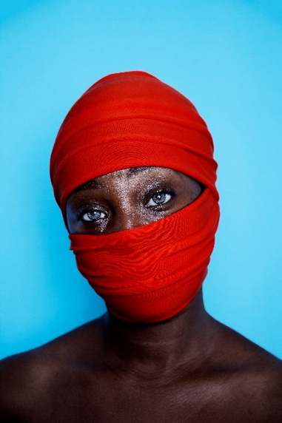
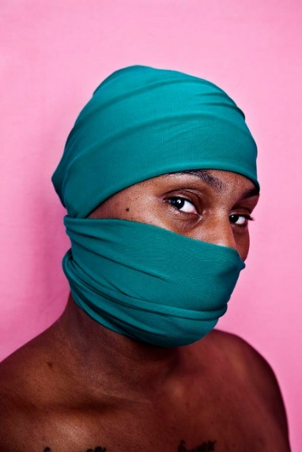
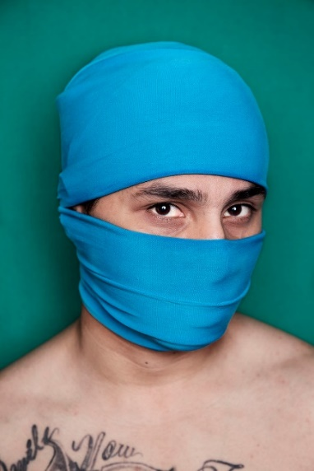
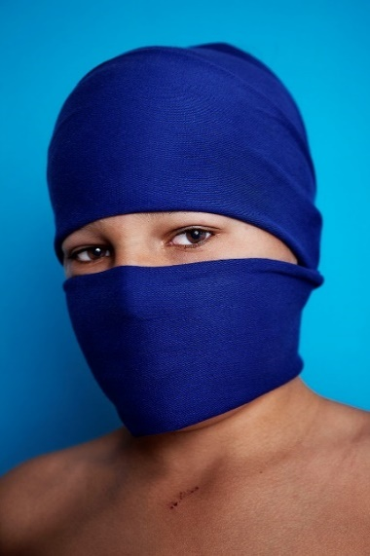
Coördinatiecentrum tegen Mensenhandel
1) Aard & omvang
2) Zorgcoördinatie & opvang
3) Voorlichting & bewustwording
4) Signaleren, adviseren en agenderen
5) Verbindende rol & ketenaanpak

Slide 5
Omvang mensenhandel
Schatting Global Slavery Index i.s.m. ILO, IOM, Walk Free Foundation
  Wereldwijd: 40,3 miljoen
  Nederland: 30.000
Schatting Nationaal Rapporteur i.s.m. UNODC
  Nederland: 5000-7500
Registraties bij CoMensha
  Nederland: 1.076 (2017) / 742 (2018) / …..(2019)
Signalering en/of melding schiet te kort !

Slide 6
Ter verduidelijking schatting 5000-7500
Nederlandse afkomst:
37 op de 100.000 inwoners wordt (mogelijk) slachtoffer van mensenhandel
Grootste risico geldt voor twee groepen:
Niet-Nederlandse afkomst 311 op de 100.000 inwoners
Nederlandse meisjes (12 – 17 jaar) 257 op de 100.000 inwoners

Slide 7
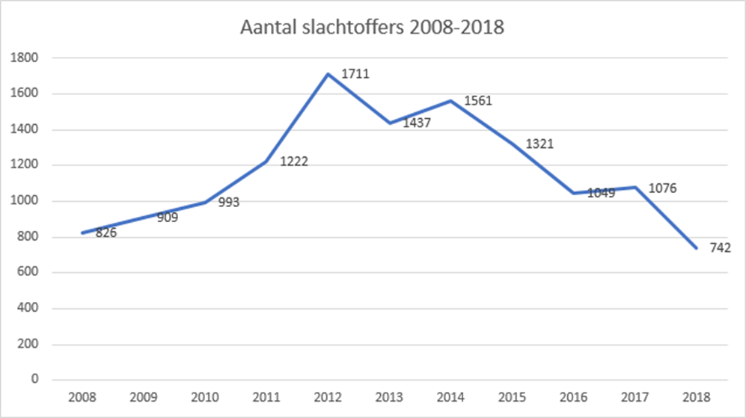
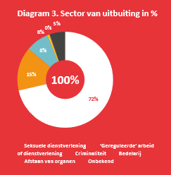
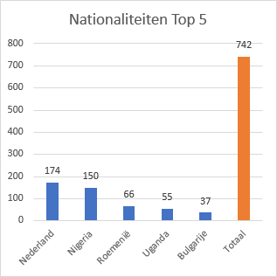
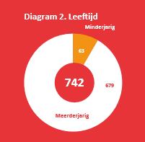

Slide 8
Risicofactoren, wie is extra kwetsbaar?
Eerder slachtoffer van (seksueel) geweld
LVB
Leeftijd 12-24
Afkomstig uit multiprobleem- of gebroken gezinnen
Laag zelfbeeld
Voorgeschiedenis van geweld of trauma / jeugdhulpverleningsverleden
Vluchteling/ongedocumenteerd/arbeidsmigrant zijn
LHBTI+

Slide 9
Mensenhandel en de Meldcode HGKM
Impliciet onderdeel meldcode
Expliciet onderdeel meldcode
https://www.huiselijkgeweld.nl/vormen

Slide 10
Mensenhandel en de meldcode HGKM
Project zorgverleners 2018-2020
KNMG-meldcode HGKM
Factsheets
Veilig Thuis bewustwordingsbijeenkomsten
Landelijk overleg aandachtsfunctionarissen mensenhandel VT
Project zorgverleners 2020-2022
Bewustwordings- en signaleringsbijeenkomsten KNMG districten
Trainingen huisartsen
Veilige vragen, E-learning

Slide 11


Slide 12
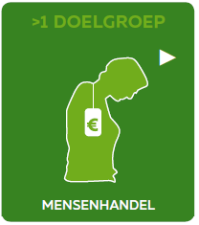


Signalen van mensenhandel
Waar moet/kun je op letten?
https://www.huiselijkgeweld.nl/vormen
https://signalenkaart.nl/

Slide 13
Signalen van mensenhandel
Werkt afwisselend op verschillende plaatsen
Heeft kenmerken die duiden op afhankelijkheid van de exploitant/uitbuiter (tatoeages of voodoomateriaal)
Wordt gechanteerd of bedreigd (ook familie kan bedreigd worden)
Werkt onder gevaarlijke omstandigheden
Ontvangt een ongebruikelijk laag loon
Spijbelt en/of heeft achteruitgaande schoolresultaten
Geeft vage verklaringen voor of verbergt lichamelijk letsel

Slide 14
Signalen van mensenhandel
Heeft vertekende ideeën over vriendschap, liefde en aandacht
Neemt werkgever of derden overdreven in bescherming
Vertoont plotselinge gedragsverandering en normafwijkend gedrag
Heeft veel nieuwe vriendschappen en contacten (niet leeftijdsconform)
Verwaarloost of beëindigt oude vriendschappen en familierelaties
Er is sprake van dubieuze schuldopbouw bij werkgever of derden
Is bang voor uitzetting of mishandeling

Slide 15
Signalen van mensenhandel
Is in het bezit van een vals paspoort
Heeft niet zelf een reis of visa geregeld
Verblijft illegaal in Nederland
Kan niet vrijelijk beschikken over eigen verdiensten en/of moet een onredelijk groot deel van de inkomsten afdragen
Beschikt niet over een eigen woonruimte
Heeft weinig tot geen contact met de buitenwereld
Maakt uitzonderlijk lange werkdagen of werkweken
Heeft beperkte bewegingsvrijheid

Slide 19
Boris is gevallen
De Oekraïense Boris meldt zich met pijn in zijn rug en borst bij de huisarts. Na onderzoek vermoedt de huisarts enkele gekneusde ribben en een gebroken sleutelbeen. Dit alles lijkt al enkele dagen geleden opgelopen te zijn. Desgevraagd vertelt Boris dat hij ‘gevallen’ is en niet eerder gekomen is omdat hij van zijn baas niet weg mocht van de bouwplaats. Meer wil hij er niet over kwijt. Doorgestuurd worden naar het ziekenhuis wil hij niet. Hij is onverzekerd en bang dat hij het land wordt uitgezet . De huisarts heeft er geen goed gevoel bij. Wat kan hij doen?

Slide 20
Monica moet zonder condoom werken
Op de SOA­poli ziet de verpleegkundige regelmatig sekswerker Monica langskomen. In de wachtkamer zit een man die haar zaken regelt. Monica is erg tevreden met hem. Als je doorvraagt blijkt ze zonder condoom te moeten werken. Ook staat ze het grootste gedeelte van haar inkomsten af en maakt ze lange dagen. Ze vindt dit niet meer dan redelijk. De verpleegkundige vraagt zich af of ze middelen heeft om in te grijpen.

Slide 21
Malika is bang op straat gezet te worden
De Marokkaanse Malika van 17 jaar komt in het derde stadium van haar zwangerschap bij de verloskundige. Ze vertelt desgevraagd dat ze ‘al heel lang’ niet naar school geweest is. De verloskundige vraagt wat ze de hele dag doet. Malika vertelt dat ze voor de vier kinderen van haar achternicht zorgt, kookt en schoonmaakt. Ze maakt zich zorgen over de periode na de bevalling. Ze zal niet zoveel meer in huis kunnen werken. Ze vreest dat haar achternicht haar dan op straat zet.

Slide 22
Wat kun jij doen?
Bel CoMensha voor advies: bespreek (anonieme) casus (033) 448 11 86
Overleg met een arts: vertrouwensarts Veilig Thuis (0800) 20 00
Anoniem melding doen van mensenhandel?
Bel Meld Misdaad Anoniem: (0800) 70 00
Sprake van seksueel geweld, denk aan Centrum Seksueel Geweld
www.wegwijzermensenhandel.nl
- centrale punt voor professionals, slachtoffers en burgers
- overzicht van organisaties die hulp verlenen en ondersteuning bieden
aan slachtoffers van mensenhandel (zorg coördinatoren per werkgebied)
Afwegen van signalen via www.signalenkaart.nl

Slide 23
Zorgcoördinator mensenhandel
Taken van de zorgcoördinator:
Coördinatie en monitoring (casemanagement)
Netwerk opbouwen en onderhouden
Informatie en advies
(vermoedelijke) slachtoffer mensenhandel heeft recht op:
Hulp en opvang
Begeleiding bij het verblijfsrechtelijk traject
Begeleiding bij het strafrechtelijk traject

Slide 24
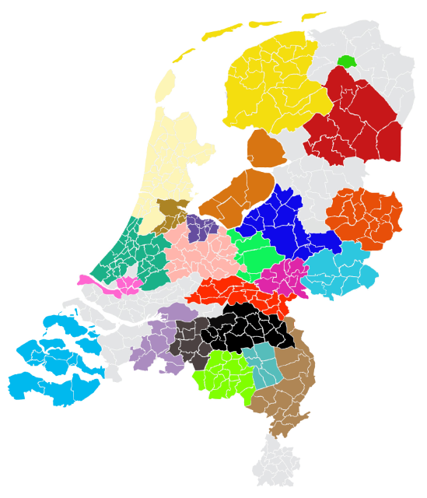

Slide 25

Voor contact en vragen
  Marcus de Koning – Man
  Projectleider I Adviseur aanpak mensenhandel CoMensha
  m.dekoning-man@comensha.nl
  M: 06 8348 1808
  www.comensha.nl

